Slide 1



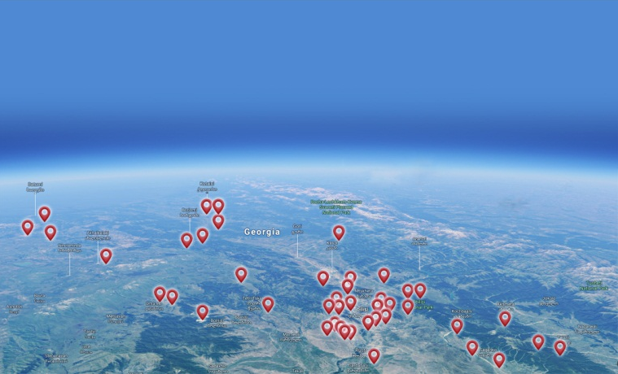
სამედიცინო ტურიზმი
სამედიცინო

Slide 2
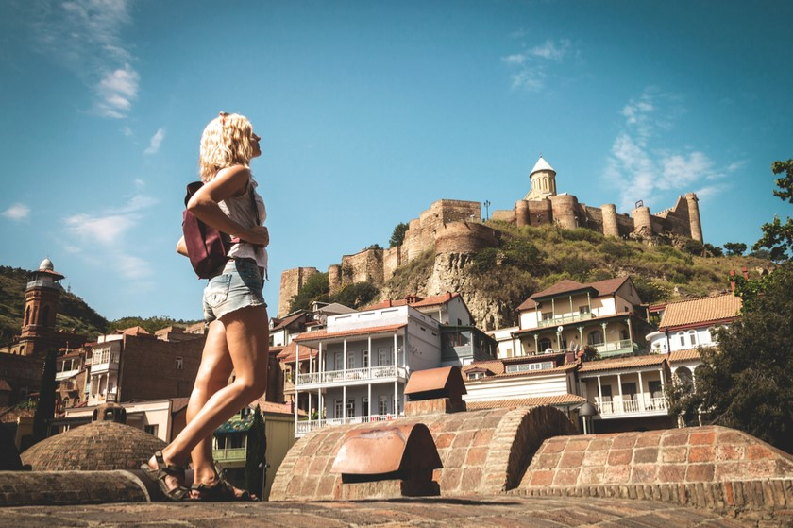
სამედიცინო ტურიზმი
რატომ უნდა ვეწვიოთ საქართველოს სამედიცინო ტურიზმის მიზნით?
მსოფლიო დონის სტანდარტები
უახლესი აპარატურა
პროფესიონალთა გუნდი
თბილი და კომფორტული გარემო
დაბალი ტარიფი

Slide 3
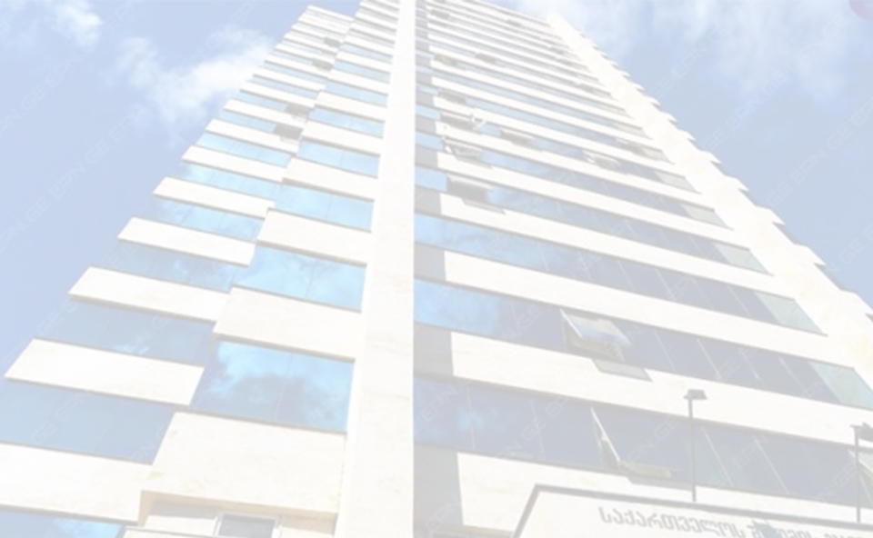
სამედიცინო ტურიზმი
ძირითადი შეთავაზებები:
კარდიოლოგია/კარდიოქირურგია
ოფთალმოლოგია
პლასტიკური ქირურგია
სტომატოლოგია
გამორჩეული შეთავაზებები (საპროთეზო-ორთოპედიული საშუალებებით უზრუნველყოფა კოხრეალური იმპლანტი)
ბალნეოლოგიური კურორტები
რეაბილიტაცია
სამედიცინო ლაბორატორიები

Slide 4

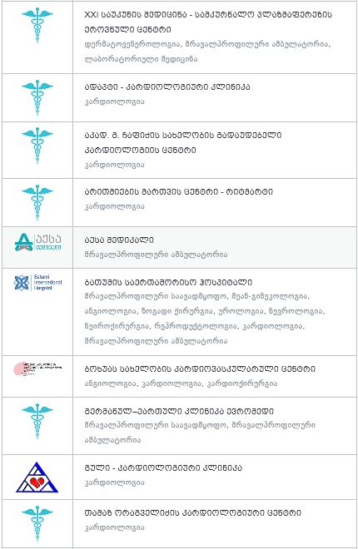
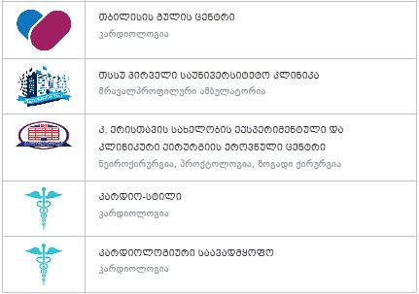
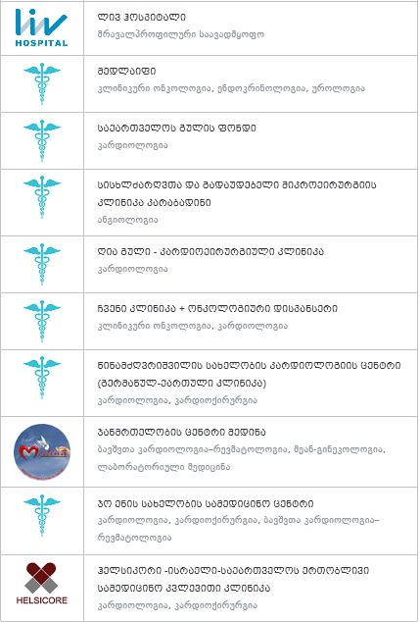
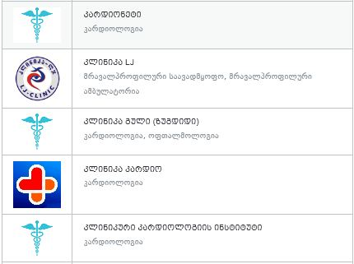
სამედიცინო ტურიზმი
კარდიოლოგია/კარდიოქირურგია
პროვაიდერები

Slide 5

სამედიცინო ტურიზმი
უპირატესობები
აქტიური თანამშრომლობა ევროპისა და ამერიკის შეერთებული შტატების წამყვან სამედიცინო ცენტრებთან და უნივერსიტეტებთან, რაც უახლესი სამკურნალო მეთოდებისა და ტექნოლოგიების დროულად შესწავლასა და დანერგვის საშუალებას იძლევა.
ყველაზე მოთხოვნადი პროცედურები
კარდიოლოგია :
ელექტროკარდიოგრაფია (ეკგ)
ექოკარდიოგრაფია
კორონოგრაფია (სტენტირება)
პერიფერიული ანგიოგრაფია
კორონარული ინტერვენცია
პერიფერიული ინტერვენცია
კავა ფილტრის იმპლანტაცია
კარდიოქირურგია :
შუნტირება
სარქვლოვანი პათოლოგიების მკურნალობა
მიტრალური ანულოპლასტიკა
აორტული პროთეზირება
ტრიკუსპიდული პლასტიკა
მინოთორაკოტომია
წინაგულთაშორის ძგიდი დეფექტის პლასტიკა

Slide 6

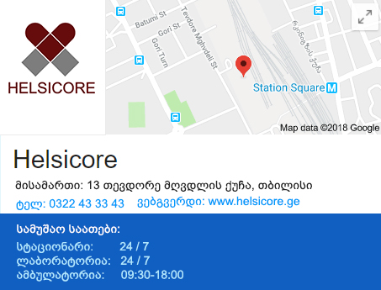
სამედიცინო ტურიზმი
რატომ „ჰელსიკორი“ ?
ისრაელი-საქართველოს კარდიოლოგიისა და ანგიოლოგიის ცენტრი „ჰელსიკორი – 2014 წელს გაიხსნა და მისმა ქართველმა და უცხოელმა დამფუძნებლებმა (თამარ და ნოდარ ემუხვარები და რონი კარმელი) მაქსიმუმი გააკეთეს იმისთვის, რომ მსოფლიოს სხვადასხვა ქვეყნიდან დაებრუნებინათ უმაღლესი დონის ქართველი სამედიცინო პერსონალი და ევროპული დონის კლინიკა ჩამოეყალიბებინათ. შედეგიც სახეზეა – 4000 გადარჩენილი სიცოცხლე 18 თვეში!
რეანიმაცია
მსოფლიო დონის სტანდარტები
უახლესი აპარატურა
პროფესიონალთა გუნდი
ჩვენი კლინიკის მთავარი
უპირატესობებია:
ორიენტირება პაციენტის ჯანმრთელობაზე;
სამედიცინო მომსახურების ხარისხის გაზრდა;
გართულებებისა და რისკების მინიმუმამდე დაყვანა;
ევროპული სტანდარტების დანერგვა;
მაღალტექნოლოგიურ პროცედურებზე ორიენტირება;
მკურნალობის ეფექტურობის მუდმივი ზრდა;

Slide 7
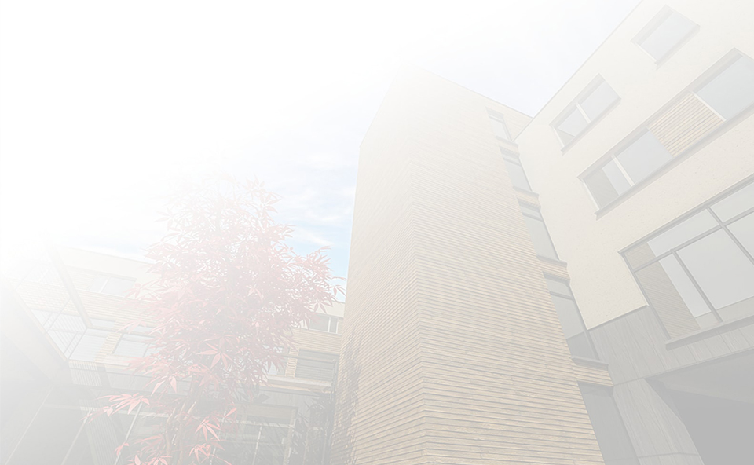
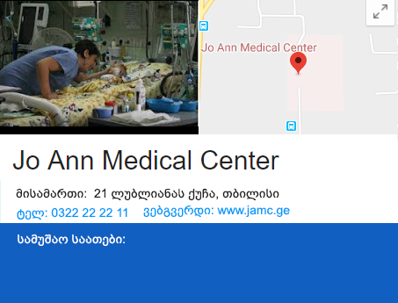
სამედიცინო ტურიზმი
რატომ „ჯოენი“ ?
ცენტრს ხშირად მომართავენ როგორც მეზობელი ასევე განვითარებული ქვეყნების მოქალაქეები. მათ ნდობას პროფესიონალთა გუნდი განაპირობებს, რომლებიც გარდა პაციენტის ჯანმრთელობაზე ზრუნვისა მუდმივად ცდილობენ ცენტრში მოსულ თითოეულ ადამიანს შეუქმნან კომფორტი და სიმშვიდის განცდა. ცენტრის ერთერთ მთავარ მახასიათღებლად შეიძლება ჩაითვალოს ფსიქო-სოციალური სამსახური, რომელიც მთლიანად ორიენტრირებული მცირეწლოვან პაციენტებზე.. ჯო ენის სამედიცინო ცენტრში არსებული სისხლის ბანკი ერთერთი ყველაზე მსხვილი სისხლის ბანკია ქვეყნის მასშტაბით, რომელსაც გააჩნია თანამედროვე ტექნოლოგიებით აღჭურვილი ლაბორატორია
ბავშთა თანდაყოლილი მანკების ქირურგიის პროგრამა: -სრულყოფილი სპექტრი -დაბალი წონის და ახალშობილთა ს ქირურგია -თანდაყოლილი მანკების ენდოვასკულარული მკურნალობა -სრული უნიფოკალიზაციის პროცედურები
მოზრდილთა ქირურგია: -სრული სპექტრი -მწვავე და დაბალი განდევნის ფრაქციის მქონე პაციენტების ქირურგიული მკურნალობა -აორტის ქირურგია -კომპლექსური ოპერაციები
სტაციონარი: 24 / 7
ლაბორატორია: 24/7
ამბულატორია: ?
:

Slide 8

სამედიცინო ტურიზმი
ოფთალმოლოგია

Slide 9
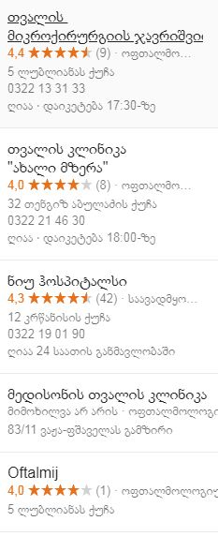
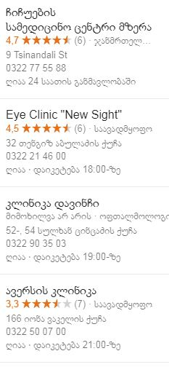
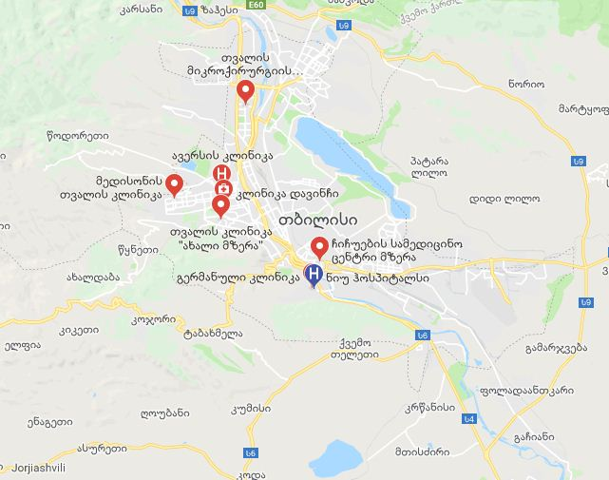
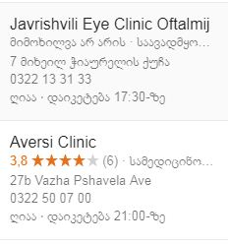
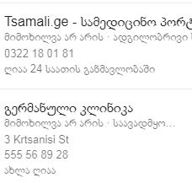
სამედიცინო ტურიზმი
ოფთალმოლოგია

Slide 10
სამედიცინო ტურიზმი
უპირატესობა
საქართველოს ოფთალმოლოგიური კლინიკების ბაზაზე ტარდება თვალის სხვადასხვა პათოლოგიის 2500-ზე მეტი ქირურგიული და ლაზერული მკურნალობა, რის შედეგადაც თითქმის ყველა პაციენტიუბრუნდება ყოველდღიურ ცხოვრების წესს, გაუმჯობესებული მხედველობის ხარისხით. ეს ყოველივე იქნებოდა შეუძლებელი, თუ არა კლინიკაში დანერგილი თანამედროვე მკურნალობის თერაპიული და ქირურგიული მეთოდები.აქ ყველა პაციენტი უნიკალურია და მისთვის ინდივიდუალურად ხდება მკურნალობის ყველა ეტაპის შერჩევა,ხოლო კლინიკის სამედიცინო და სამეცნიერო ჯგუფი დაუღალავად ზრუნავს თითოეული პაციენტის ჯანმრთელობასა და კეთილდღეობაზე, ვინაიდან მათ კარგად ესმით, რომ ეს ყოველივე შეეხება ერთ-ერთ, სიცოცხლისადა გარესამყაროს შემეცნებისათვის ყველაზე მნიშვნელოვან ფუნქციას,რასაც მხედველობა ჰქვია.
ყველაზე მოთხოვნადი პროცედურები
თვალის სიმშრალე
კონუქტივიტი
პრესბიოპია
კატარაქტა
ფემტო ლაზერ ქირურგია
კერატოკონუსის მკურნალობა
რქოვანას ტრანსპლატაცია
გლაუკომის მკურნალობა
ოკულოპლასტიკა
თვალის ონკოლოგია
დაკრიოსტენოზი
რეტინობლასტომა
ვიტრეორეტინული დაავადებების მკურნალობა:
ბადურის ჩამოშლა
უვეიტი
რქოვანას ხვრელი
ბადურის ვენების ოკლუზია
ციტომეგალო ვირუსი
ბადურის ინფექცია
დიაბეტური რეტინოპათია
რქოვანას დეგენერაცია
რქოვანას ცისტური შეშუპება
ეპირეტინული მემრანა

Slide 11

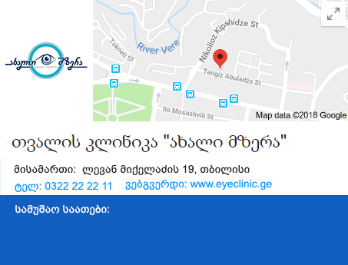

სამედიცინო ტურიზმი
ახალი მზერა
თვალის კლინიკა “ახალი მზერა” პაციენტებს სთავაზობს მაღალკვალიფიციური ექიმების მსოფლიო სტანდარტების შესაბამის სამედიცინო მომსახურებას, თანამედროვე აპარატურით და თითოეულ პაციენტთან ინდივიდუალური მიდგომით. თვალის კლინიკა “ახალი მზერა”-ში ტარდება თვალის სხვადასხვა დაავადების ქირურგიული, ლაზერული და თერაპიული მკურნალობა უახლესი აპარატურით და მსოფლიო სტანდარტების შესაბამისი მკურნალობის მეთოდების გამოყენებით.
ჩვენი კლინიკის მთავარი
უპირატესობებია:
???????????
??????
?????

Slide 12

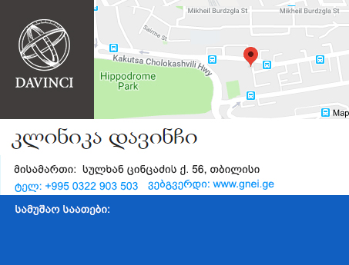
სამედიცინო ტურიზმი
დავინჩი
ბოლო ერთი წლის მანძილზე თვალის კლინიკა "დავინჩი” სრულიად იქნა აღჭურვილი ბოლო თაობის მაღალტექნოლოგიური აპარატურით. მისი სამეცნიერო ჯგუფის თაოსნობით და მათი მრავალწლიანი გამოცდილებით მოხდა თანამედროვე დიაგნოსტიკური და სამკურნალო მეთოდების დანერგვა. დავინჩის სამედიცინო სამეცნიერო ჯგუფი აგრძელებს მის მოღვაწეობას სამამულო და საერთაშორისო არენაზე რაც გამოიხატება მსოფლიო კონფერენციებზე ინტენსიური ჩართულობით სამეცნიერო მოხსენებებით და სალექციო კურსის წაკითხვით
ორშაბათიდან პარასკევამდე: 10:00 -დან 19:00 -მდე
ჩვენი კლინიკის მთავარი
უპირატესობებია:
ბადურის გარსის დაავადებების მკურნალობა.

Slide 13
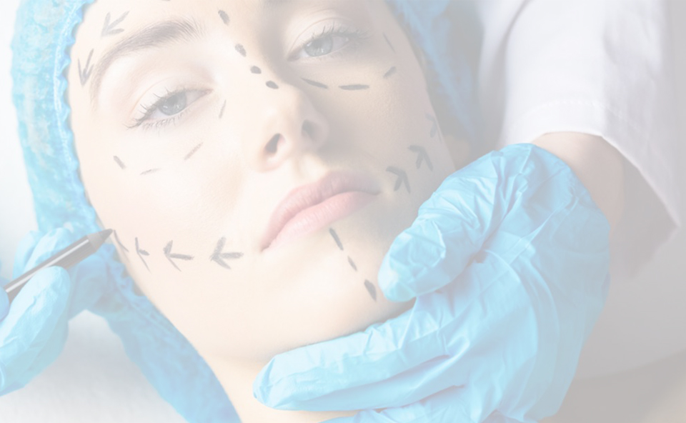
სამედიცინო ტურიზმი
პლასტიკური ქირურგია

Slide 14
სამედიცინო ტურიზმი
უპირატესობები
???????????????
ყველაზე მოთხოვნადი პროცედურები
რინოპლასტიკა – ცხვირის ფორმის კორექცია
სეპტო–რინოპლასტიკა ცხვირით სუნთქვის აღდგენა და ფორმის კორექცია
სახის დაჭიმვა
სახის ნაოჭების კორექცია
შუბლის და წარბების დაჭიმვა
კისრისა და ღაბაბის პლასტიკა
ნიკაპის პლასტიკა
ქუთუთოების პლასტიკა
ტუჩების პლასტიკა
ყურების პლასტიკა
ლიპოსაქცია და ლიპოსკულპტურა
მკერდის გადიდება
მკერდის აწევა და დაპატარავება
დვრილ-არეოლის პლასტიკა
დუნდულოების პლასტიკა
ბარძაყების დაჭიმვა
მხრების პლასტიკა
მუცლის პლასტიკა
წვივების პლასტიკა
ნაფლეთების ქირურგია (რბილქსოვილოვანი და ძვლოვანი დეფექტების მკურნალობა)
მკერდის რეკონსტრუქცია
მტევნის თანდაყოლილი პათოლოგიების მკურნალობა
ტრავმების და დამწვრობის შემდგომი ქირურგია
რეკონსტრუქციული ოპერაციები მყესბზე
მაჯის არხის სინდრომი
პერიფერიული ნერვების ქირურგია

Slide 15

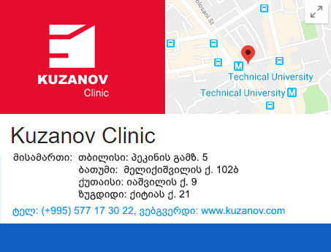
სამედიცინო ტურიზმი
კუზანოვის კლინიკა
კლინიკის ერთ-ერთი ძირითადი პრიორიტეტია კლინიკის თანამშრომლების კვალიფიკაციის მუდმივი ამაღლება. კლინიკის თანამშრომლები გადიან კვალიფიკაციის ასამაღლებელ კურსებს მსოფლიოს წამყვან კლინიკებში (ცენტრებში), მონაწილეობას ღებულობენ მასტერ-კლასებში. ჩვენი ექიმები წარმატებით გამოდიან საერთაშორისო კონგრესებზე.
კლინიკაში ტარდება ოპერაციის შემდგომი შედეგების ხანგრძვლივი დაკვირვება და მათი საფუძვლიანი ანალიზი, რაც იძლევა ოპარაციულ ტექნიკაში ცვლილებების შეტანის და თითოეულ კონკრეტულ შემთხვევაში ოპერაციული მეთოდიკის შერჩევის საშუალებას. თითოეულ პაციენთან ექიმებს აქვთ ინდივიდუალური მიდგომა.
კლინიკა ასევე წარმოადგენს სამედიცინო უნივერსიტეტის ბაზას. პროფ. ი. კუზანოვის ხელმძღვანელობით აღიზარდა 18 რეკონსტრუქციულ-პლასტიკური ქირურგი, რომლებიც დღესდღეობით საქართველოს წამყვანი პლასტიკური ქირურგები არიან, მაგრამ საუკეთესო ქირურგები ჩვენს კლინიკაში დარჩნენ.
სამუშაო საათები: ???????????
ჩვენი კლინიკის მთავარი უპირატესობებია:
??????
?????

Slide 16
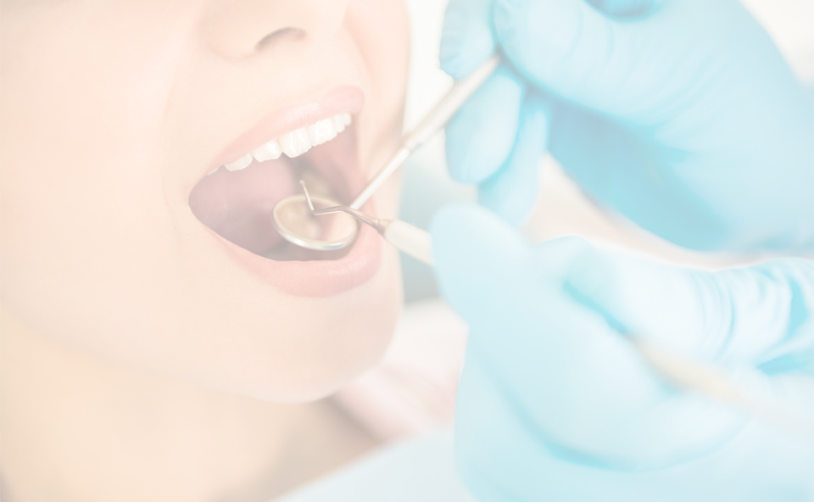
სამედიცინო ტურიზმი
სტომატოლოგია

Slide 17
სამედიცინო ტურიზმი
უპირატესობები
???????????????
ყველაზე მოთხოვნადი პროცედურები
კერამიკული რესტავრაციები ჩანართისა და ვინირების სახით
მაღალი ხარისხის ჰელიობჯენები
ენდოდონტიური მკურნალობა (კბილის არხების დამუშავება და დაბჯენა)
ღრძილების მკურნალობა
კბილის ნადებების მოცილება ულტრაბგერითი სკალერით ან Aირ Fლოწ აპარატით
კბილების გათეთრება
კბილის ექსტრაქციები, მათ შორის რეტენირებული და ნახევრად რეტენირებული კბილების ექსტრაქცია
ყბა-სახის მიდამოს ანთებითი პროცესების ქირურგიული მკურნალობა
ყბა-სახის მიდამოს ტრავმების ქირურგიული მკურნალობა
სტაციონარული მომსახურეობა
კბილის იმპლანტაცია
ლითონკერამიკის, კერამიკული და ცირკონიუმის ოქსიდზე დამზადებული გვირგვინები და ხიდები
მოსახსნელი ფირფიტოვანი პროთეზები
ნეილონის და პროთეზები
კაპები
კბილების, კბილთა მწკრივის, თანკბილვის ანომალიების გასწორება ბრეკეტ სისტემებით და მოსახსნელი ფირფიტოვანი აპარატით

Slide 18
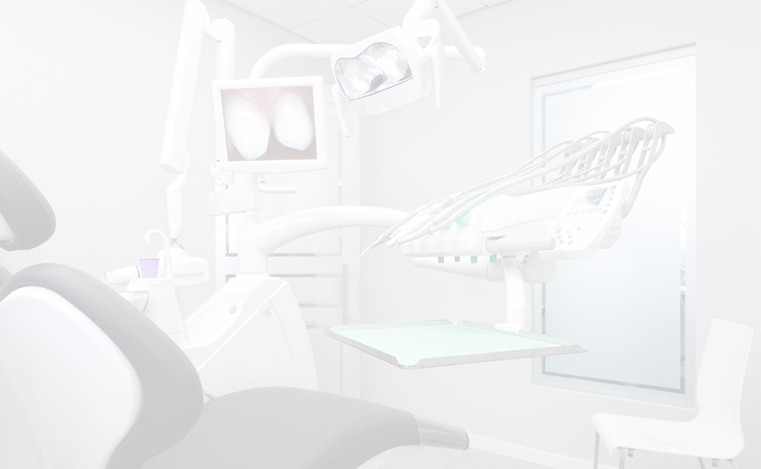
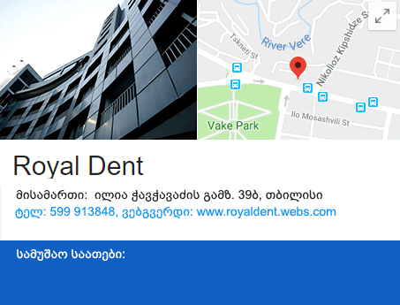
სამედიცინო ტურიზმი
Royal Dent
At Royal Dent, we are focused on providing dental services with the highest levels of customer satisfaction – we will do everything we can to meet your expectations.
With a variety of offerings to choose from, we’re sure you’ll be happy working with us. Look around our website and if you have any comments or questions, please feel free to contact us. We hope to see you again! Check back later for new updates to our website. There’s much more to come!
Advantages
??????
?????

Slide 19
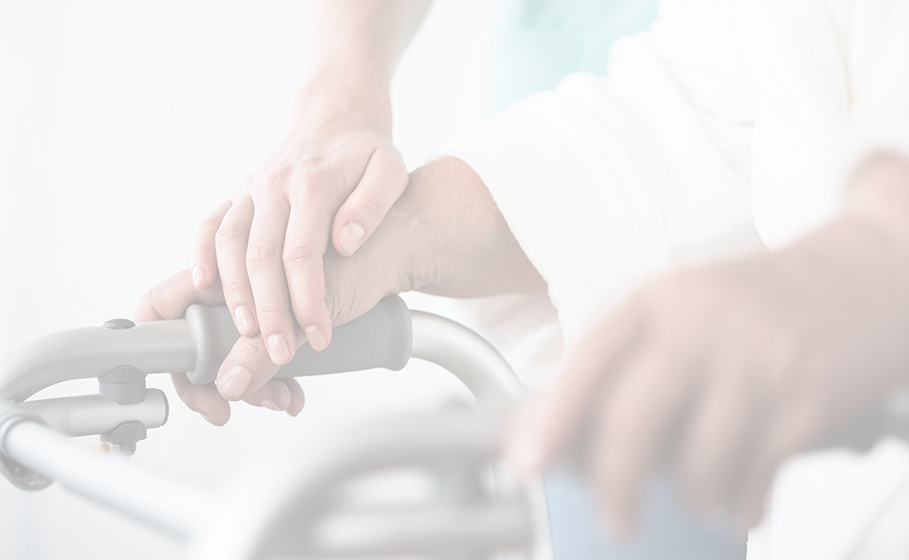
სამედიცინო ტურიზმი
რეაბილიტაცია

Slide 20
სამედიცინო ტურიზმი
უპირეტესობები
??????????????
ყველაზე მოთხოვნადი პროცედურები
ნეირორეაბილიტაცია;
რეაბილიტაცია ორთოპედია-ტრავმატოლოგიაში.
ძირითადი დაავადებების მკურნალობა;
ფუნქციური დარღვევებისა ან/და ინვალიდიზაციის რედუცირება;
გართულებების პრევენცია და მკურნალობა;
ფუნქციური უნარისა და აქტიურობების გაუმჯობესება.
აღდგენითი თერაპია
აპარატურული ფიზიოთერაპია
ორთოპედიულ - ტრავმატოლოგიური სამკურნალო მანიპულაციები
სამკურნალო ვარჯიში და მასაჟი
ჰიდროთერაპია

Slide 21
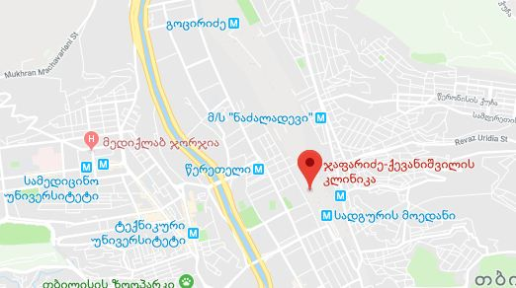
სამედიცინო ტურიზმი
გამორჩეული შეთავაზებები
თბილისი,
თევდორე მღვდლის ქ. 13
მობ: 577327243, 577327244
ელ. ფოსტა: info@ent.com.ge.
www.ent.com.ge
www.ent.med.ge
ყელ-ყურ-ცხვირის სნეულებათა ეროვნული ცენტრი
ზოგადი ინფორმაციაყელ-ყურ-ცხვირის სნეულებათა ეროვნული ცენტრი 2010 წლის იანვარში გაიხსნა. ცენტრის შექმნის იდეა ეკუთვნის პროფ. შოთა ჯაფარიძეს და აკად. ზურაბ ქევანიშვილს.საქართველოში 1993 წლიდან ფუნქციონირებს კომპანია KIND-Horgerate-ს წარმომადგენლობა, KIND-smena. ეს გერმანული კომპანია მსოფლიო ლიდერია აუდიოლოგიური აპარატურისა და სმენის გასაუმჯობესებელი საშუალებების სერვისის სფეროში. მას მსოფლიოს 28 ქვეყანაში 600-ზე მეტი ფილიალი აქვს. სწორედ ამ კომპანიის დაფინანსებით შესაძლებელი გახდა ცენტრის შექმნა. დაფინანსებამ 1,5 მლნ ევროს გადააჭარბა. ცენტრის შექმნაში მონაწილეობა მიიღეს გერმანიის წამყვანმა კლინიკებმა. მათ შორის: მაგდებურგის ოტო ფონ გერიკეს სახელობის საუნივერსიტეტო კლინიკამ, ჰალბერშტადტის საუნივერსიტეტო კლინიკამ, დრეზდენის კარლ-გუსტავ-კარუსის სახელობის საუნივერსიტეტო კლინიკამ, მიუნხენისა და კიოლნის საუნივერსიტეტო კლინიკებმა, დეფენტერის საუნივერსიტეტო კლინიკამ. დიდი დახმარება იქნა გაწეული კერძო პირების მიერ გერმანიასა და ჰოლანდიაში, კერძოდ: მატიას ჰეი, ჰელმეტ ფონ შპეხტი, პეტრა ტაამსი, მარტინ კორთერე , კლაუს ბეგალი, ტომას ცანარტი. კარლ ჰუტენბრინკი, პროფ. კნოტე და სხვა. დიდი მადლობა მათ ამ დახმარებისათვის.კლინიკა გარემონტდა და აღიჭურვა ევროპული სტანდარტების მიხედვით. სადღეისოდ ცენტრი საქართველოში ერთადერთია, რომელიც შეესაბამება ოტორინოლარინგოლოგიაში არსებულ გერმანულ სტანდარტებს.ცენტრს აქვს გაფორმებული შესაბამისი თანამშრომლობის მემორანდუმები გერმანიის წამყვან კლინიკებთან:
მომსახურება
1. აუდიომეტრია: სმენის გამოკვლევა
2. ახალშობილთა სმენის სკრინინგი
3. სასმენი აპარატები, ხმაურისგან სმენის დამცავი საშუალებები
4. სმენის უეცარი დაქვეითების მკურნალობა
5. ტინიტუსის – ყურის ხმაურის მკურნალობა
6. თავბრუხვევა, წონასწორობის/კოორდინაციის დისბალანსი: დიაგნოსტიკა და მკურნალობა
7. შუა ყურზე რეკონსტრუქციული და სმენის გამაუმჯობესებელი ოპერაციები
8. სუნთქვის გაძნელების, ხვრინვის, ძილში სუნთქვის პერიოდულად შეჩერების მიზეზების დადგენა და მკურნალობა
9. კოხლეარული იმპლანტაცია
10. პლასტიკური ქირურგია
11. ყბა-სახის ქირურგია 2. ოპერაციები რადიოტალღების გამოყენებით

Slide 22
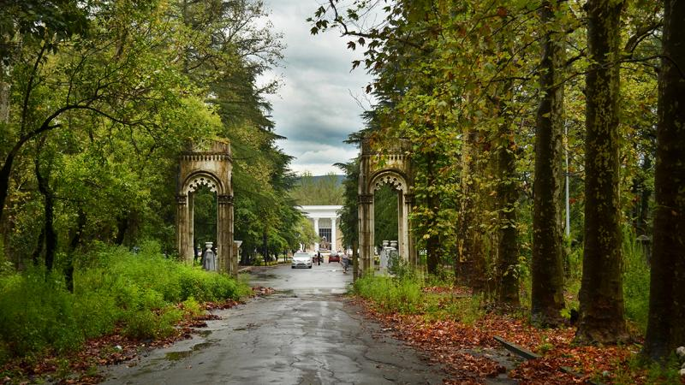
სამედიცინო ტურიზმი
საქართველოს სამკურნალო კურორტები
კურორტი ეს არის ადგილი, სადაც არსებობს ბუნებრივი სამკურნალო ფაქტორები (მინერალური წყალი, ტალახი, გამაჯანსაღებელი თვისებების მქონე ჰავა) და აუცილებელი პირობები სამკურნალო-პროფილაქტიკური მიზნით მათ გამოსაყენებლად. კურორტის პროფილს წამყვანი ბუნებრივი ფაქტორი განსაზღვრავს. განასხვავებენ კურორტების სამ ძირითად ჯგუფს- კლიმატურს, ბალნეოლოგიურსა და ტალახით სამკურნალოს. კლიმატური კურორტი, თავის მხრივ, შეიძლება იყოს მთისა, ზღვის სანაპირო, ტყისა და ველისა (სტეპისა), ხოლო ბალნეოლოგიური კურორტი - სასმელი წყლისა და აბაზანებით სამკურნალო. თუ კურორტზე ერთდროულად არსებობს რამდენიმე ბუნებრივი სამკურნალო ფაქტორი, მაშინ ის შერეული პროფილისაა, მაგალითად, კლიმატურ-ბალნეოლოგიური, ბალნეოლოგიურ-ტალახისა, კლიმატურ-ტალახისა, კლიმატურ-ბალნეოლოგიურ-ტალახისა და სხვა. საქართველო გამორჩეულია თავისი სამკურნალო კურორტებით...

Slide 23
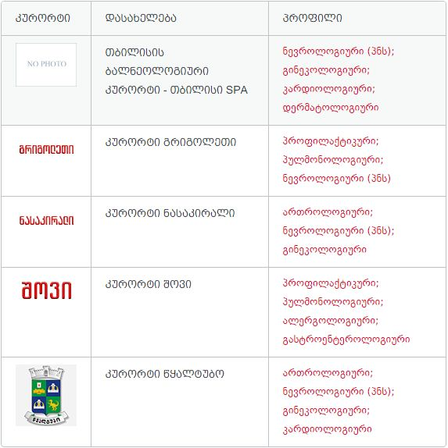
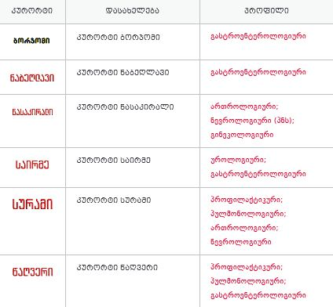

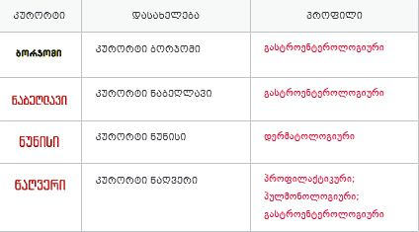
სამედიცინო ტურიზმი
საქართველოს სამკურნალო კურორტები
ბალნეოლოგიური კურორტები
მმინერალური წყლები
ტალახის და მინერალური წყლებით სამკურნალო საშუალებები

Slide 24

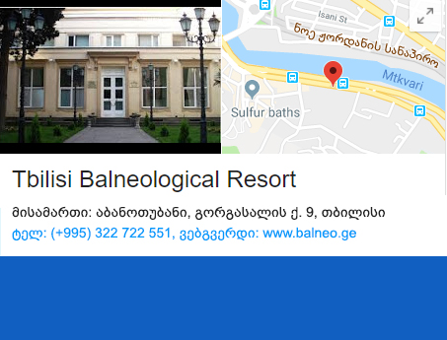
სამედიცინო ტურიზმი
ბალნეოლოგიური კურორტი
"თბილისი-სპა"
ცენტრი გთავაზობთ უნიკალურ ბუნებრივ გამაჯანსაღებელ ფაქტორებს: მინერალური გოგირდოვანი წყლის აბაზანებს, ვულკანური წარმოშობის საკურნალო ტალახის აპლიკაციებს, ფიზიოთერაპიას, სამკურნალო, გამაჯანსაღებელ სხვადასხვა სახის მასაჟს: კლასიკური, მანუალური, ტაილანდური, ანტიცელულიტური. ნევროლოგიური რეაბილიტაცია ბავშვთა და მოზარდათვის. თქვენ მოგემსახურებათ გამოცდილი სამედიცინო პერსონალი: თერაპევტი, ნევროლოგი, ართროლოგი, ენდოკრინოლოგი, დერმატოლოგი, გინეკოლოგი, პედიატრი, ოტორინოლარინგოლოგი.
ცენტრში მიმდინარეობს მკურნალობა და რეაბილიტაცია კარდიოლოგიური, პერიფერიული ნევროლოგიური, უროლოგიური, ენდოკრინოლოგიური, დერმატოლოგიური, პედიატრიული, გინეკოლოგიური, ძვალ სახსროვანი სისტემის დაავადებების
სამუშაო საათები:
ორშაბათი - 10:00-21:00 სამშაბათი - 10:00-18:00
ოთხშაბათი - 10:00-21:00 ხუთშაბათი - 10:00-18:00
პარასკევი - 10:00-21:00 შაბათი - 10:00-15:00
ჩვენი კლინიკის მთავარი უპირატესობებია:
სამკურნალო მასაჟი
პლანტაროთერაპია
ტაილანდური მასაჟი
გოგირდის აბაზანები
ჰიდროთერაპია
ეყალქვეშა დაჭიმვები
მშრალი დაჭიმვა
ფიზიოთარაპია
სამკურანლო ტალახის პროცედურები

Slide 25
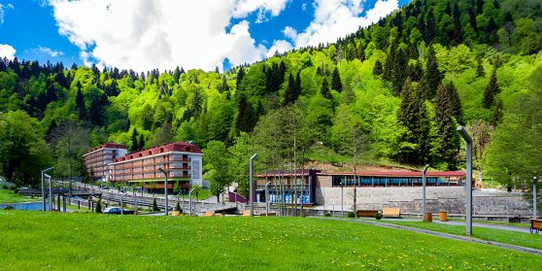

სამედიცინო ტურიზმი
ევროპის ისტორიული თერმული ქალაქების ასოციაციამ საირმისა და წყალტუბოს მათ რიგებში გაწევრიანების საკითხი დააყენა.
ევროპა საირმეს და წყალტუბოს აღიარებს, როგორც თერმულ, ასევე მნიშვნელოვან ტურისტულ ადგილად ევროპაში
წყალტუბო მრავალმხრივი კურორტია და განსაკუთრებით განთქმულია თერმულ-რადონული მინერალური წყლის აბაზანებით. წყალტუბოს წყაროები სამკურნალო თვისებებით შეუდარებელია. წყალი ბუნებრივად თბილია (33-35C), თითქმის ადამიანის სხეულის ტემპერატურისაა და რა თქმა უნდა გამოიყენება გათბობის გარეშე. წყალტუბოს მინერალურ წყალს გააჩნია მაღალი სამკურნალო თვისებები, კურნავს სამოცამდე დაავადებას.
საირმე - წიწვოვანი და ფოთლოვანი ტყეებით, მთის კლიმატით გამორჩეული და, რაც მთავარია, სამკურნალო, მინერალური და თერმული წყლის საბადოებით მდიდარი ბალნეოლოგიური კურორტი ქალაქ ქუთაისის სამხრეთით, ბაღდათის რაიონში, ზღვის დონიდან 950 მეტრზე. ის უკვე რამდენიმე ათეული წელია მიიჩნევა მნიშვნელოვან საკურორტო ზონად.

Slide 26
სამედიცინო ტურიზმი
სამედიცინო ლაბორატორიები

Slide 27
სამედიცინო ტურიზმი
უპირატესობები
პრიორიტეტები ???????????????
ყველაზე მოთხოვნადი პროცედურები
სპეციალისტის კონსულტაცია
სისხლის საერთ ანალიზი
შარდის საერთო ანალიზი
გლუკოზა პერიფერიულ სისხლში
კრეატინინი
ქოლესტერინი სისხლში
შრატში ლიპიდების განსაზღვრა
ანალიზი ფარულ სისხლდენაზე
პროთრომბინის დრო
ეკგ
ღვიძლის ფუნქციური სინჯები
ფარისებრი ჯირკვლის ფუნციური სინჯი
მუცლის ღრუს ექოსკოპია
გულმკერდის რენტგენოგრაფია

Slide 28

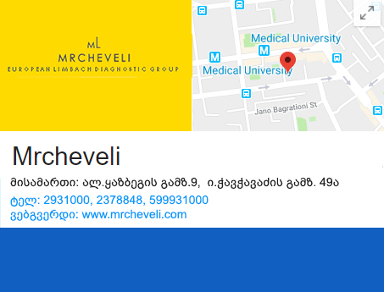
სამედიცინო ტურიზმი
მრჩეველი
სამედიცინო ცენტრი ,,მრჩეველი ‘’ ლიმბახის დიაგნოსტიკის ევროპული ჯგუფის წევრი, მისი საერთაშორისო პარტნიორი და ექსკლუზიური წარმომადგენელია საქართველოში.
ამჯამად ადგილზე კეთდება შარდისა და სისხლის საერთო, ბიოქიმიური ანალიზები, კოაგულოგრამა, ქლამიდიის პჯრ კვლევა. ყველა ზემოთ ჩამოთვლილ ანალიზს აქვს მიღებული სამედიცინო ლაბორატორიების ხარიხის კონტროლის დაცვის საზოგადოების (INSTAND e.V. Gesellschaft zur Foerderung der Qualitaetssicherund in medizinischen Laboratorien e.V., Deutschland.) სერტიფიკატი.
სამუშაო საათები:
ორშაბათი - 10:00-21:00 სამშაბათი - 10:00-18:00
ოთხშაბათი - 10:00-21:00 ხუთშაბათი - 10:00-18:00
პარასკევი - 10:00-21:00 შაბათი - 10:00-15:00
ჩვენი კლინიკის მთავარი
უპირატესობებია:
ანალიზების ხარისხის კონტროლის სისტემა ლაბორატორია “მრჩეველში” ყველა დაინტერესებული პირისთვის გამჭვირვალე და ხელმისაწვდომია. მობრძანდით ჩვენთან, შეავსეთ განაცხადი და მიიღეთ სრული ინფორმაცია ანალიზის ჩატარების ყველა სტანდარტულ საფეხურზე – შეკვეთიდან პასუხის გაცემამდე. თქვენი სურვილის შემთხვევაში, დაესწრებით და მონაწილე გახდებით იმ პროცესისა, რომელიც ლაბორატორიული კვლევის ხარისხსა და მაქსიმალურ სიზუსტეს უზრუნველყოფს.
ლაბორატორიაში მოქმედებს ხარისხის შიდა და გარე კონტროლის საერთაშორისოდ აღიარებული სისტემა, იმ სტანდარტებით, რომლითაც ლიმბახის დიაგნოსტიკის ევროპულ ჯგუფში გაერთიანებული დასავლეთ- და აღმოსავლეთევროპული ლაბორატორიები ხელმძღვანელობენ.

Slide 29
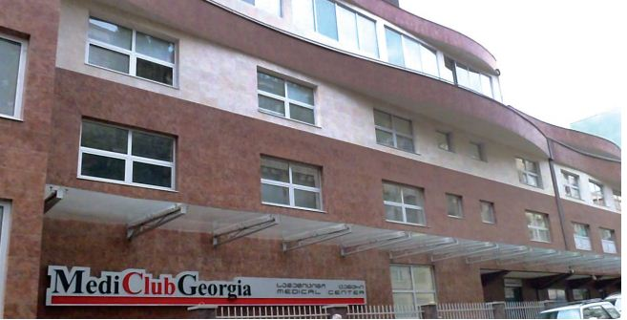
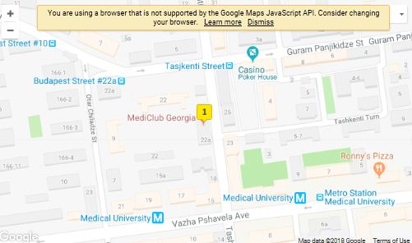
სამედიცინო ტურიზმი
მულტიპროფილური კლინიკები
თბილისი. ტაშკენტის ქ. 22ა | ტელ:225 19 91ელ. ფოსტა: mcg@mediclubgeorgia.geვებ-გვერდი: www.mediclubgeorgia.geსაიდენტიფიკაციო კოდი: 204927543იურიდიული დასახელება: შპს მედი ქლაბ ჯორჯია
თბილისი. ტაშკენტის ქ. 22ა | ტელ:225 19 91ელ. ფოსტა: mcg@mediclubgeorgia.geვებ-გვერდი: www.mediclubgeorgia.geსაიდენტიფიკაციო კოდი: 204927543იურიდიული დასახელება: შპს მედი ქლაბ ჯორჯიაკატეგორიები:
ტელ:225 19 91
ელ. ფოსტა: mcg@mediclubgeorgia.ge
ვებ-გვერდი: www.mediclubgeorgia.ge
საიდენტიფიკაციო კოდი: 204927543
იურიდიული დასახელება: შპს მედი ქლაბ ჯორჯია

Slide 30
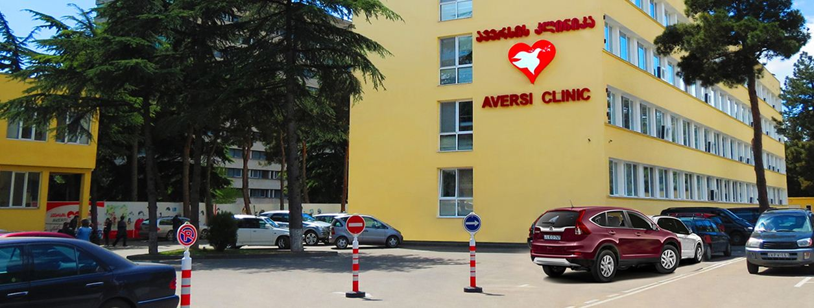
სამედიცინო ტურიზმი
მულტიპროფილური კლინიკები

Slide 31

სამედიცინო ტურიზმი
მკურნალობის შემდეგ გისურვებთ სასიამოვნო დასვენებას
ამბულატორია

Slide 32
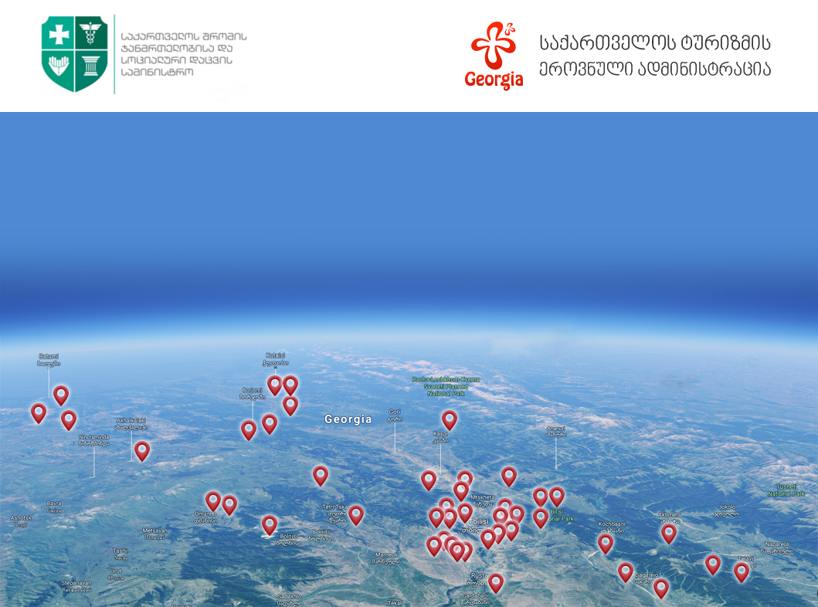
მადლობა ყურადღებისთვის

